Slide 1
Estruturas de Repetição
Professor: João Keslei

Slide 2
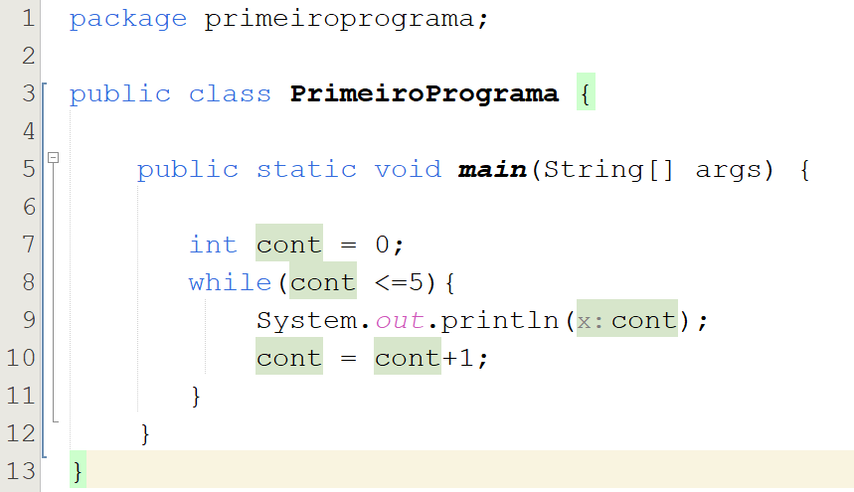
While

Slide 3
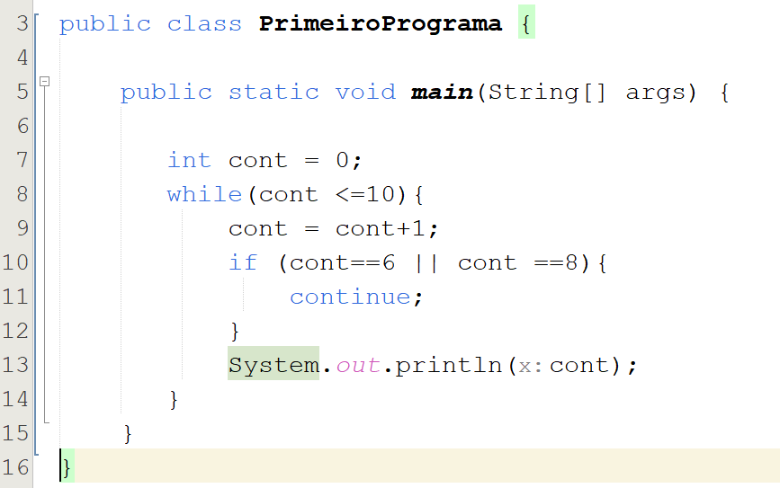

Slide 4
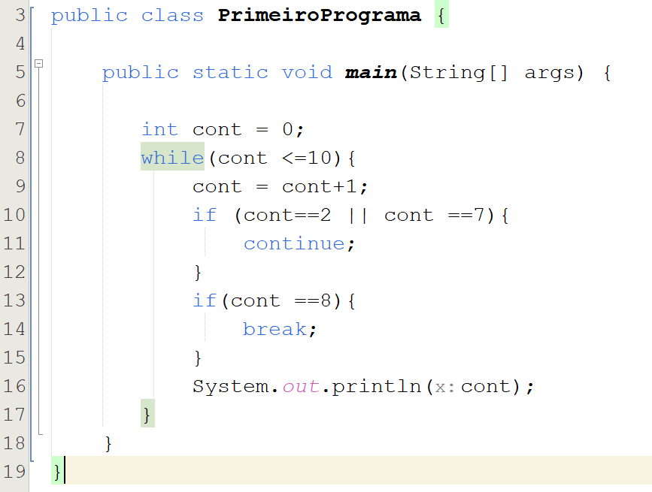

Slide 5
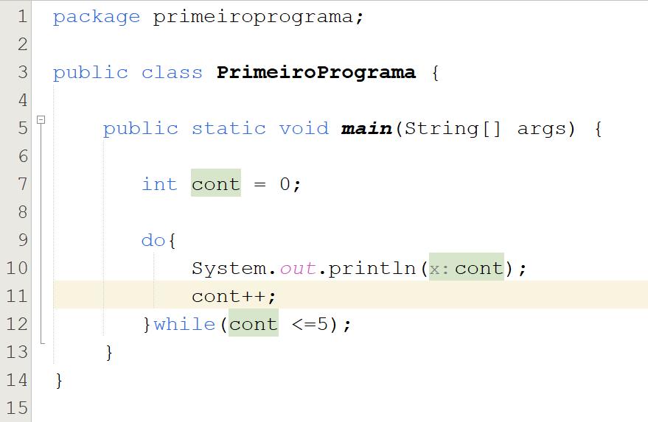
Do While (Repita)

Slide 6
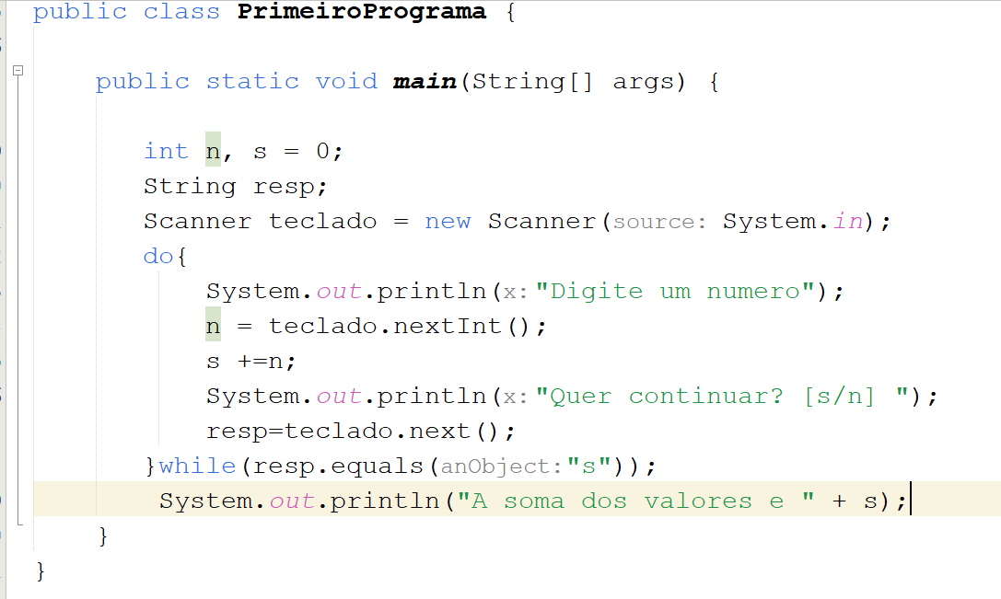

Slide 7
Paginas
https://www.tutorialspoint.com/java/util/java_util_collections.htm
https://dev.java/

Slide 8
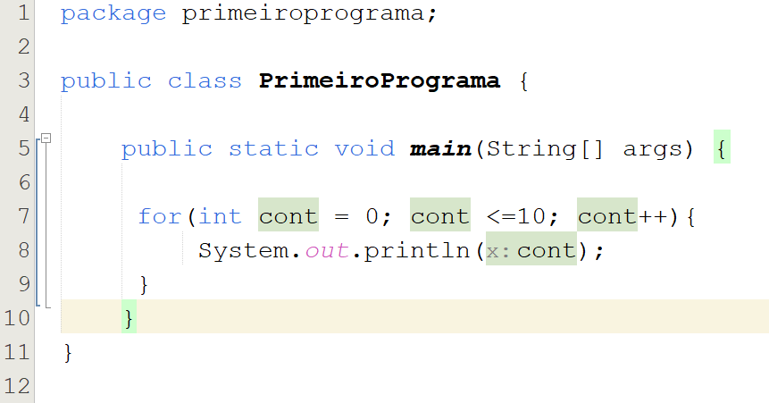
For (para)

